Slide 1
实验四 blobstore原理和源码分析
学习Blob基本原理
完成hello_blob 程序运行
修改底层bdev为nvme

Slide 2
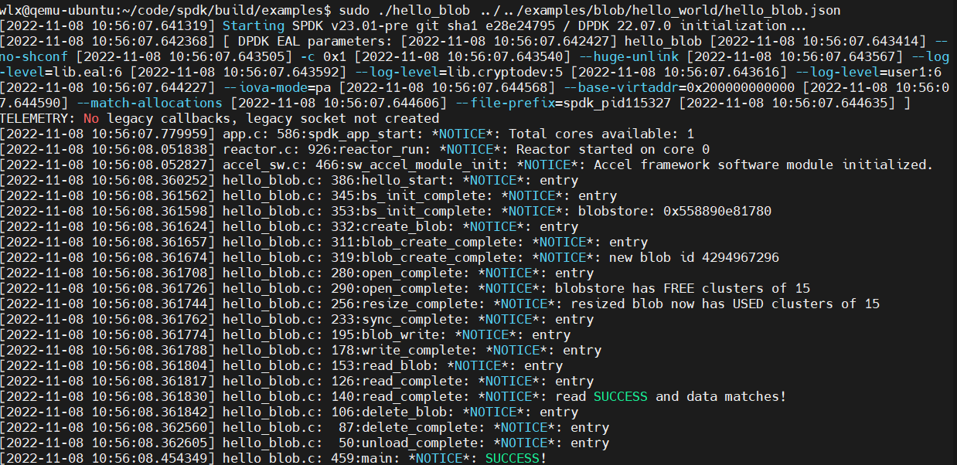
实验四 blobstore原理和源码分析
Blob构建在bdev之上，是对数据存储的进一步抽象，类似于文件，但是不具备文件POSIX接口，可近似按文件形式理解。
先进入目录:
sudo ./hello_blob ../../examples/blob/hello_world/hello_blob.json

Slide 3
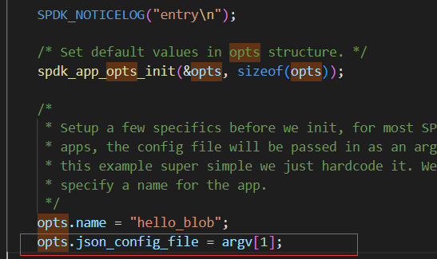
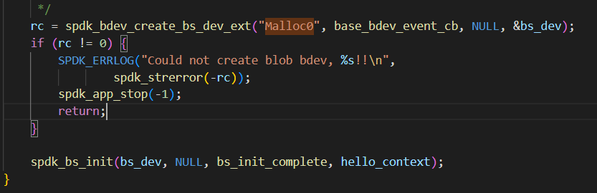
实验四 blobstore原理和源码分析
以上命令实在Malloc Bdev上执行的，该设备是一个RamDisk虚拟盘；
修改spdk/examples/blob/hello_world/ hello_blob.c文件，让其底层使用nvme bdev
需要将配置文件改为nvme.json

